Slide 1
MELISSA SALHI — EF3
MELISSA SALHI — EF3
PRÉSENTATION
Épreuve EF3
MS

Slide 2
SOMMAIRE
MELISSA SALHI — EF3
1. Présentation des certifications
2. Pertinence de ces certifications
3. Application des connaissances dans mon parcours
→ Exemples de projets
4. Conclusion
MELISSA SALHI — EF3

Slide 3
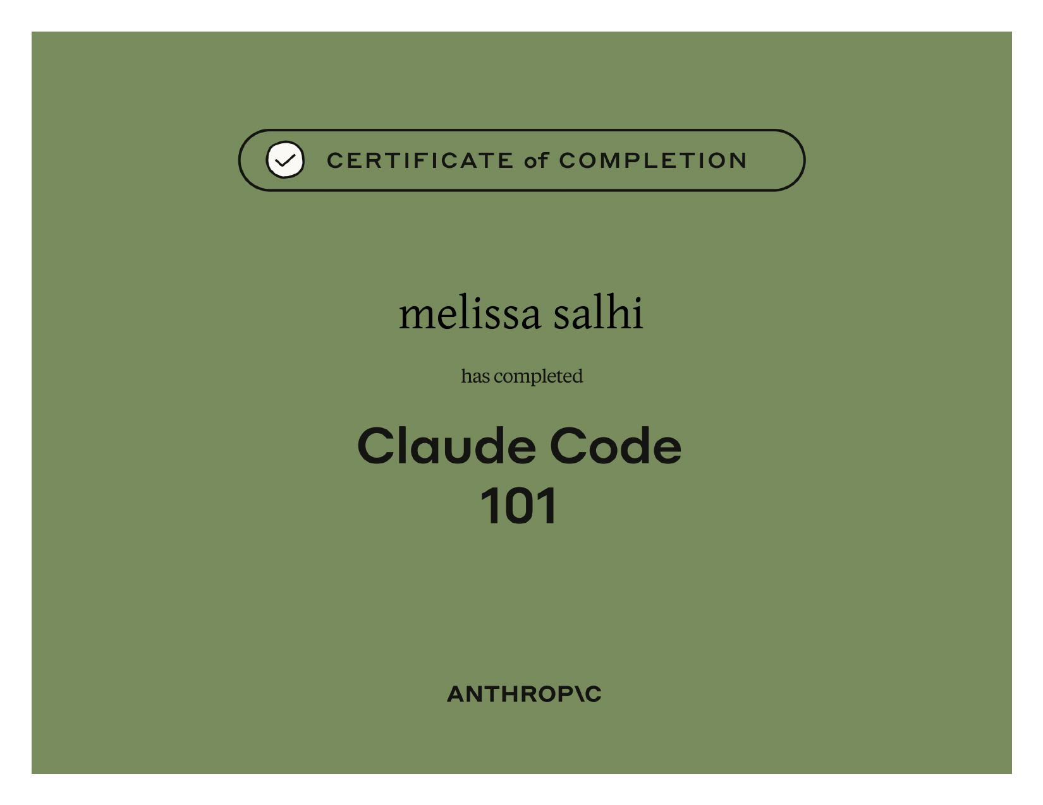
CERTIFICATION CLAUDE CODE 101
Émetteur : Anthropic
Objectif : Gestion des environnements de développement et des agents logiciels
Compétence : Analyse des architectures de dossiers et structures de projets
Utilité : Organisation logique des fichiers de code (C#, Python, PHP)
MELISSA SALHI — EF3

Slide 4
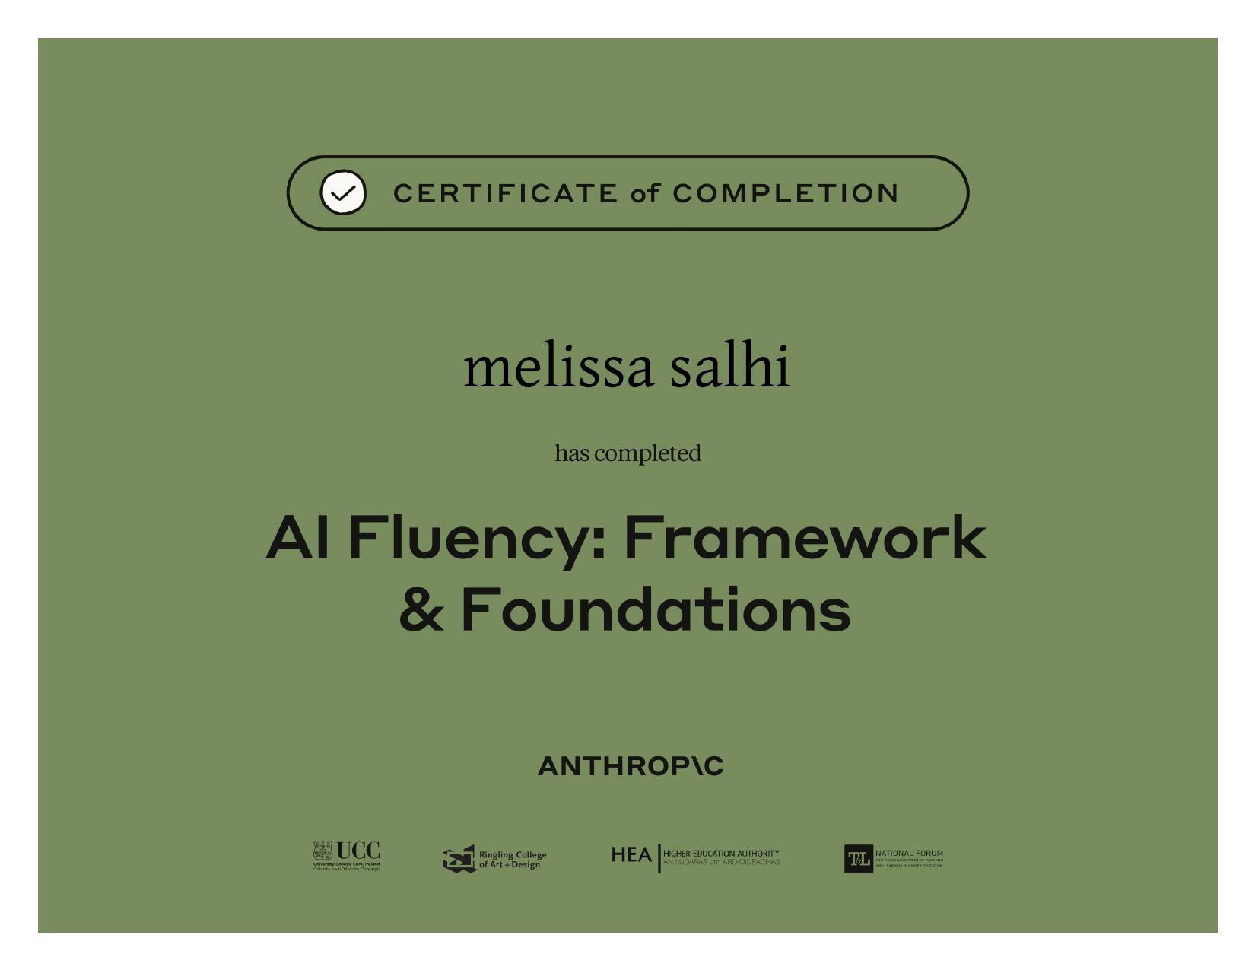
CERTIFICATION AI FLUENCY : FRAMEWORK & FOUNDATIONS
Émetteur : Anthropic / UCC / Ringling College
Objectif : Compréhension théorique des modèles logiques et frameworks
Compétence : Structuration des données et rigueur conceptuelle
Utilité : Modélisation et planification des bases de données MySQL
MELISSA SALHI — EF3

Slide 5
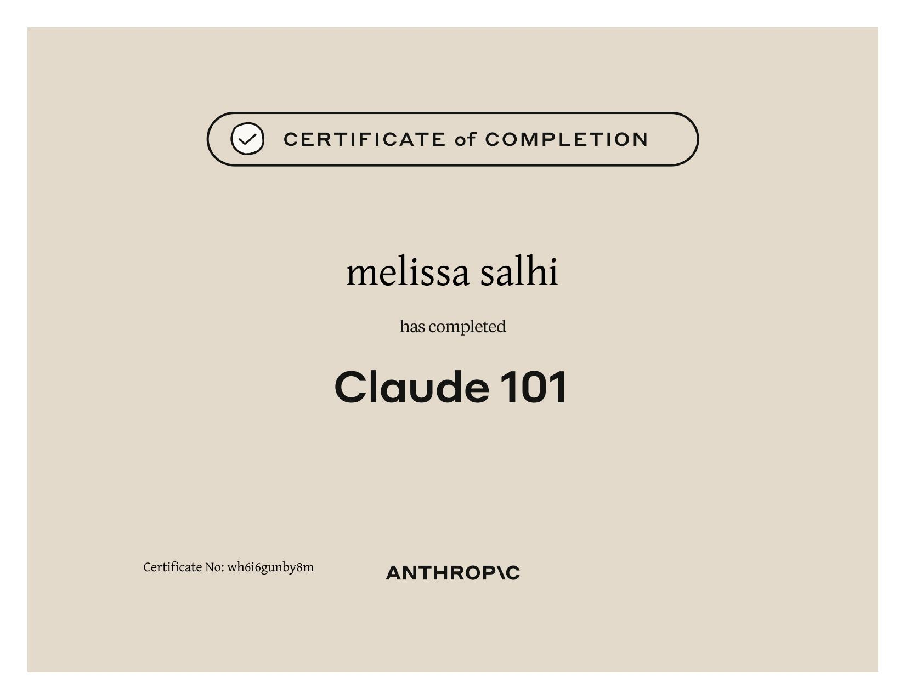
CERTIFICATION CLAUDE 101
Émetteur : Anthropic (Certificat No: wh6i6gunby8m)
Objectif : Maîtrise des concepts fondamentaux de l'écosystème
Compétence : Conceptualisation et organisation méthodique des idées
Utilité : Amélioration de la recherche documentaire technique (syntaxes et documentations)
MELISSA SALHI — EF3

Slide 6
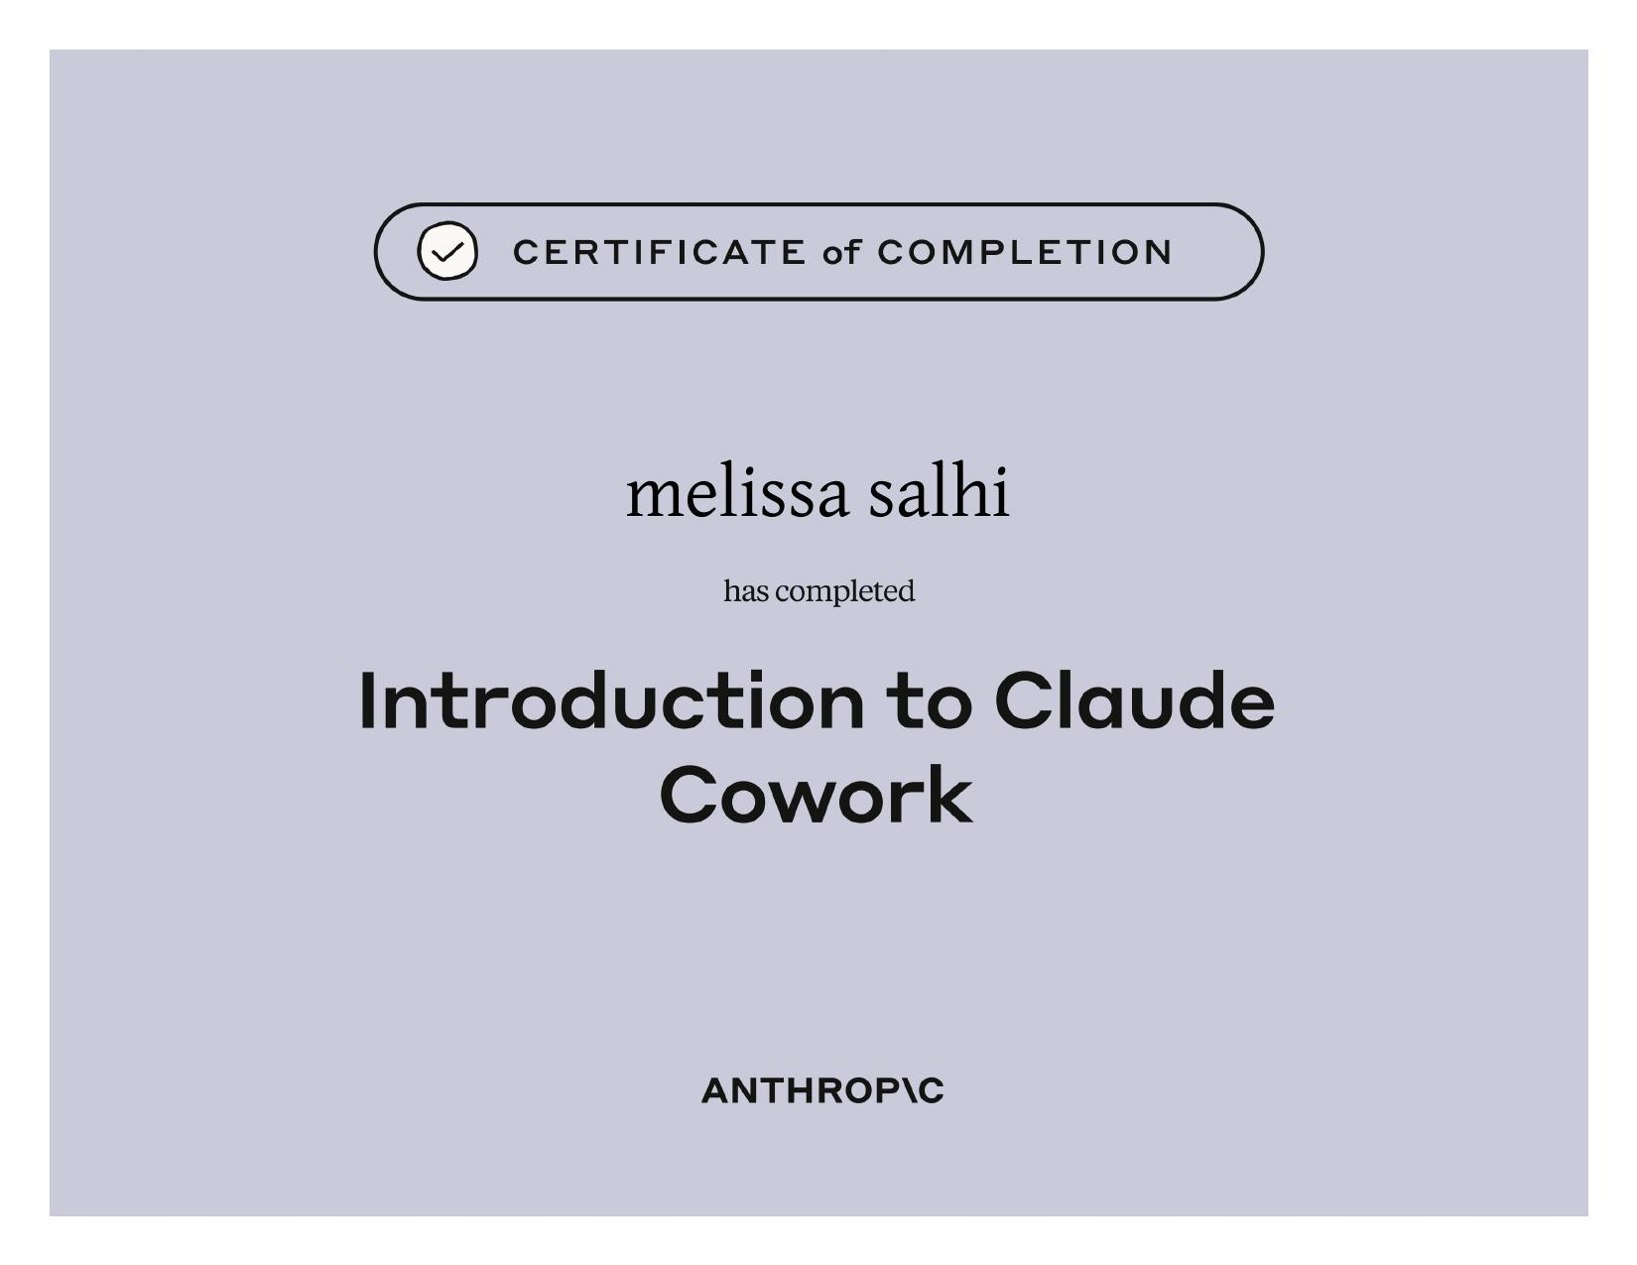
CERTIFICATION INTRODUCTION TO CLAUDE COWORK
Émetteur : Anthropic
Objectif : Méthodes de travail collaboratif et gestion de projet numérique
Compétence : Planification des étapes de conception d'une application
Utilité : Suivi de projet rigoureux et respect des cahiers des charges
MELISSA SALHI — EF3

Slide 7
POURQUOI CES CERTIFICATIONS
SONT-ELLES PERTINENTES ?
Organisation /
Validation professionnelle
Consolidation
des acquis
Un avantage
concurrentiel
Une certification agit comme un label de rigueur externe. Elle prouve une capacité à adopter des méthodes de travail modernes et rassure sur mon autonomie.
Aide à la structuration de la pensée : planification de la logique algorithmique (C#, Python) avant codage, et meilleure gestion des structures de bases de données (PHP/MySQL).
À diplôme égal, le candidat certifié démontre une plus grande proactivité, une curiosité technique et une capacité à mener une veille technologique active.
MELISSA SALHI — EF3

Slide 8
APPLICATION DES CONNAISSANCES
DANS MON PARCOURS
Projets
en école
Projets
personnels
Mes futurs
projets
Ces certifications m'ont permis d'accroître ma rigueur et de me donner une base solide d'organisation dans la réalisation de mes projets d'école en programmation (C#, Python).
En cohérence avec mes projets de développement web (HTML/CSS/JS, PHP/MySQL). Elles m'ont permis de structurer mes développements de manière beaucoup plus efficace.
Ces acquis méthodologiques sont un plus pour aborder sereinement mes futurs projets applicatifs complexes et mes stages professionnels en entreprise.
MELISSA SALHI — EF3

Slide 9

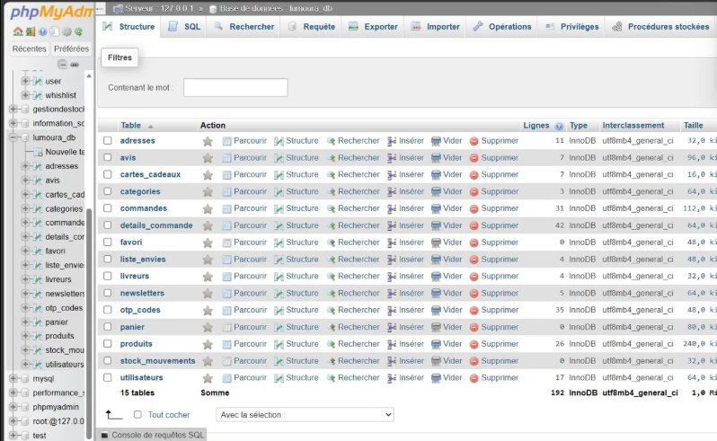
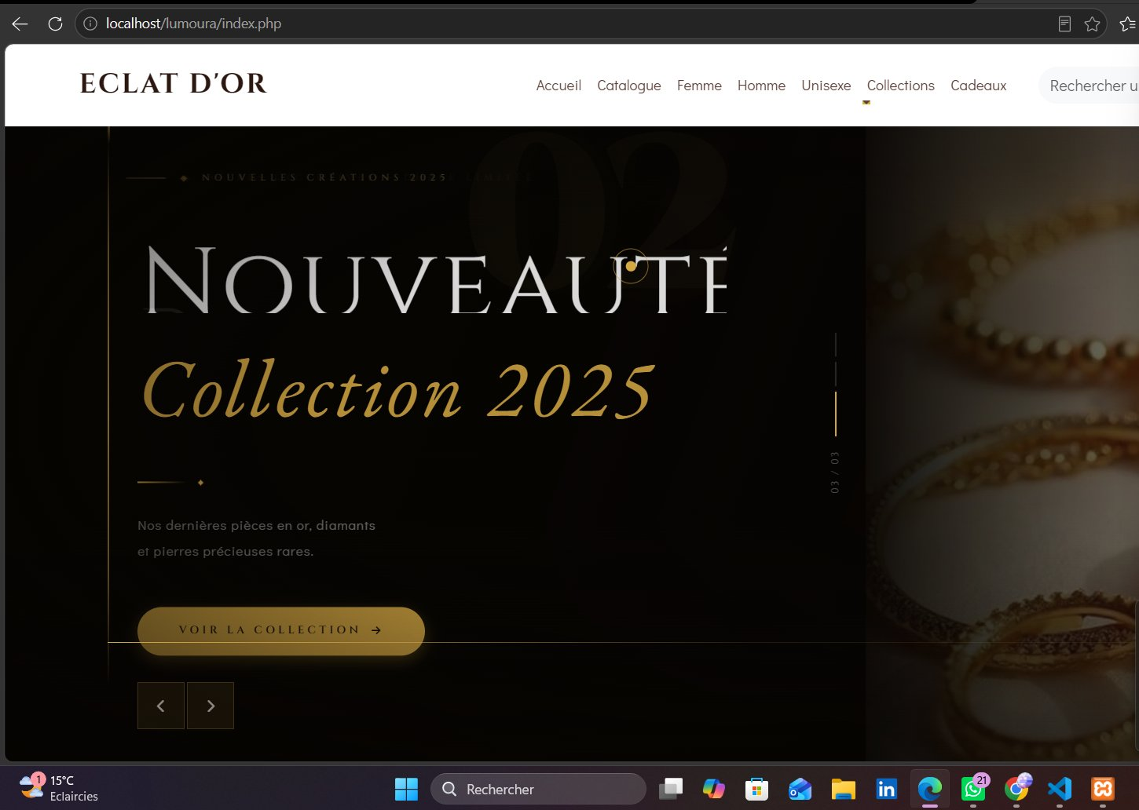
EXEMPLES DE PROJETS D'ÉCOLE & PREUVES
Applications et Développements
Interface graphique
C# · Windows Forms
Structure de fichiers
ou base MySQL
Application web
PHP · MySQL
→ Lien GitHub : github.com/melissa979
MELISSA SALHI — EF3

Slide 10
POUR CONCLURE
ces certifications m'ont permis...
De structurer
mes acquis
D'élargir ma
logique de
conception
D'améliorer ma
méthodologie
de projet
De me différencier
sur le marché
MELISSA SALHI — EF3

Slide 11
MELISSA SALHI — EF3
MELISSA SALHI — EF3
MERCI POUR
votre écoute
MS

